Slide 1
I° Medio
Ciencias Naturales

Slide 2
En la historia de vida del planeta se conoce la presencia de especies hace millones de años atrás y con esto, se plantó la primera duda en la cabeza de las persona ¿Qué tanto han cambiado las especies con el tiempo? La respuesta podrá ser obvio, sin embargo, el argumento no siempre cuenta con una base solida.

Slide 3
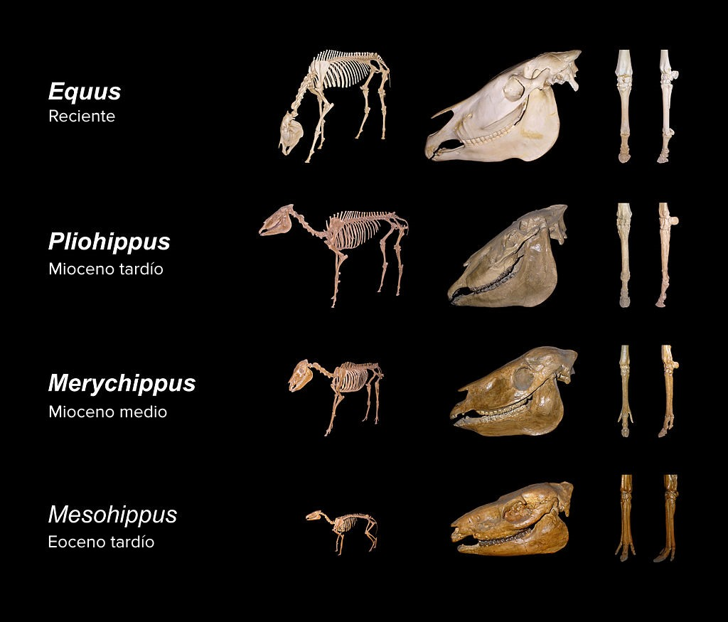
En la imagen podemos observar huesos del cabello y registro fósil de sus antepasados.
A primera vista, podemos observar ciertas diferencias.
¿Cuáles son diferencias que resaltan a primera vista?
¿Con estas diferencias, se pueden ver cambios significativos?

Slide 4
Ahora que tienes antecedentes que te permite a ti argumentar que una de las evidencias de la evolución son cambios a nivel de estructura.
Teniendo esto en consideración ya podemos hablar de como en la tierra se vive un cambio evolutivo, en otras palabras, como las especies cambian con el tiempo, pero sin embargo, ¿Tenemos explicación para la aparición de diferentes especies?
Esta incógnita quizás no este resuelta del todo para la ciudadanía, sin embargo, prestando atención a ciertos indicios previos, podemos deducir los mecanismos.

Slide 5
Ya hemos analizados registros fósiles, huesos y estructuras en diferentes especies, los cuales nos han dado una pista acerca de la evolución y como ha ido dejando evidencia de esta.
Ahora, otro ejemplo de esto seria el análisis de desarrollo embrionario entre diferentes especies.

Slide 6
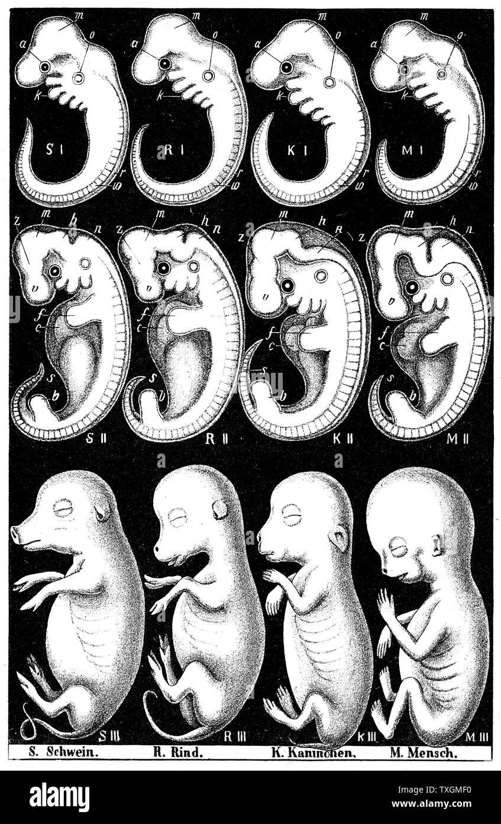
En la imagen, podemos observar el estadio embrionario de 4 especies diferentes.
Analiza la imagen y observa sus similitudes.
¿Por qué crees tú que presentan una gran similitud?
Da una explicación de como al inicio del desarrollo todos son iguales, pero después se ven completamente distintos.
¿Qué evidencias nos entrega este tipo de análisis?

Slide 7
Científicos han determinado que la expresión génica es responsable de la diferencia entre especies cercanamente relacionadas.
La evidencia científica nos muestra de manera abrumadora que el desarrollo de diferentes animales está controlado por los mismos tipos de genes; tales semejanzas genéticas en una gran variedad de organismos refleja una historia evolutiva compartida.

Slide 8
Ahora, surge una duda ¿Cómo sabe la célula en que tiene que diferenciarse?
¿Qué parte de la célula determina todas las acciones que debe realizar?
¿Si todas las células saben todo, como es que después una célula de la piel se vuelve una célula del corazón?
¿Qué explicación crees que resuelva esta incógnita?

Slide 9
Las células desde su generación tienen la capacidad de poder ser cualquier otra célula del cuerpo humano, sin embargo, todo tiene un ordenamiento y un proceso.
Las células germinales (ovocito y espermatozoide) son células totipotenciales.
Después, cuando se empieza a formar el embrión, las células ya pierden cierta parte de su potencialidad, sin embargo, aun no están completamente diferenciadas, estas son denominadas células pluripotencial.
Una ves creadas las capas germinales, que darán paso a las diferentes partes del cuerpo humano, la potencialidad esta dada por el tipo de capa que va a ser, estas células se llaman células multipotencial.
Finalmente, la célula solo se dividirá y generará células de su mismo tipo, convirtiéndose en células unipotenciales.

Slide 10
Ya hemos mencionado que los genes tienen un rol fundamental en el tema de desarrollo de las diferentes especies, esto es a través de la regulación y expresión.
Con esto surge la siguiente duda ¿Son los mismos genes en todas las especies? Especialistas en el tema han estudiado esta incógnita en diferentes especies, resultando en conclusiones relevantes.

Slide 11
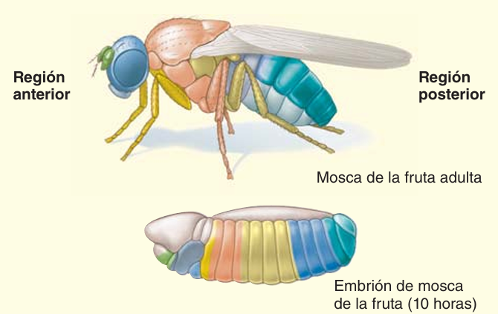
En la siguiente imagen, podemos apreciar en diferentes colores secciones de la mosca de la fruta.
¿Estas secciones se mantienen del estadio larvario al estadio adulto?
¿Qué crees que significa esto?

Slide 12
Estas secciones coloreadas representan la ubicación de los genes Hox. Esta agrupación de genes representa el plan de acción en el desarrollo corporal de los animales.

Slide 13
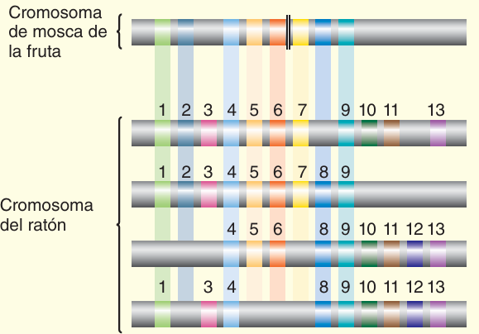
En la imagen se muestran diferentes genes Hox en los cromosomas de la mosca de la fruta y del ratón.
A simple vista ¿Que se puede apreciar?
¿Qué crees que representa?
Los investigadores han demostrado que la ubicación de los genes Hox se repiten entre especies, además, el orden también representa el control de las regiones corporales del animal.

Slide 14
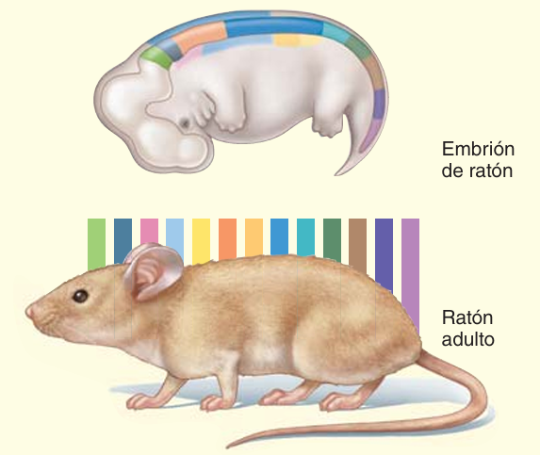
El estudio de los genes Hox ha sido crucial para dar evidencias de la evolución y las relaciones entre cada especies, además nos permite analizar mutaciones genéticas referentes a la diferenciación.

